Slide 1
3ème jour - lundi – Vrai ou Faux ?
« Vous les reconnaîtrez à leurs fruits » Matthieu 7 : 16
En lisant l’histoire tu vas découvrir qui était NOSTRADAMUS
La guerre ne s’est jamais produite – Peux-tu dire POURQUOI ?
Mais comment savoir si un prophète est vraiment le messager de Dieu ?

Slide 2
Par la Bible il est écrit :
« C’est aux instructions et aux messages du Seigneur qu’il faut revenir » Esaïe 8 : 20 (Ce qui veut dire : La prophétie d’un individu doit correspondre à ce que la Bible dit sur le sujet)
Penses-tu qu’il était un vrai prophète ? Explique ta réponse

Slide 3
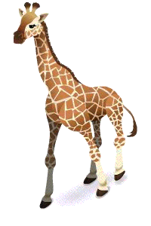
(coche les bonnes réponses)
Un bon prophète est :
Voleur o
Joyeux o
Bon o
Bienveillant o
Peureux o
Menteur o
Fidèle o
Patient o
Tricheur o
Aime son prochain o
« Vous les reconnaîtrez à leurs fruits » Matthieu 7 : 16
Pour quelle raison quelqu’un
qui n’est pas un vrai prophète
prétend-il en être un ?

Slide 4
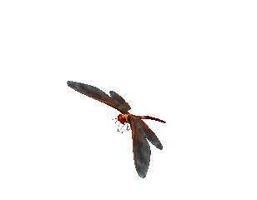
Il est écrit :
« Voici comment vous pouvez savoir s’il s’agit de l’Esprit de Dieu : Quiconque reconnaît que Jésus est réellement devenu homme a l’Esprit de Dieu » 1 Jean 4 : 2
A ton avis, se pourrait-il que Satan soit derrière certaines fausses prophéties ? Pourquoi ?
PRIERE : Demande à Jésus de t’aider à relire l’évangile de Luc un peu chaque jour. Afin de mieux le connaître. (Jésus)

